Slide 1

我叫“神舟号”
——昆山市一中心小学 王莉萍

Slide 2

tiān fēi zài wèn nǐ
天 飞 在 问 你
lái yǐ qián de
来 以 前 的

Slide 3
yì tiān fēi chuán lái le
一天 飞船 来了
yǐ qián nǐ men wèn hǎo
以前 你们 问好
wǒ de
我的

Slide 4

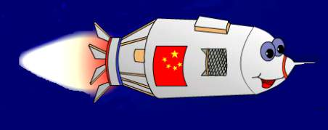
小弟弟，你从哪里来？
以前怎么没见过你？
我叫“神舟号”，从中国来，
科学家派我来作飞行试验。

Slide 5
小弟弟，你回去
的时候，一定要
把我带上，我真
想回家看看。

Slide 6

天 飞 在 问
你 来 以 前 的

Slide 7
再见

Slide 8
飞

Slide 9
前

